Slide 1
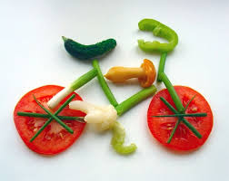
Živjeti zdravo

Slide 2
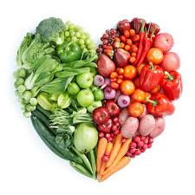
„Neka hrana bude tvoj lijek, a lijek tvoja hrana.”
Hipokrat

Slide 3
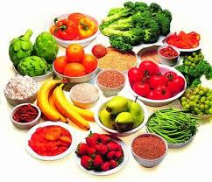
Pravilna prehrana
Pravilno se hraniti znači zadovoljavati potrebe našeg organizma za energijom i hranjivim tvarima koje su nužne za rast, održavanje fizioloških funkcija organizma te sprječavanje pojave bolesti.

Slide 4
Hranjive tvari
Hranu čine hranjive tvari koje su potrebne za rast, razvoj, obnavljanje i regulaciju procesa u organizmu.
Osnovne hranjive tvari su:
ugljikohidrati
bjelančevine
masti i ulja

Slide 5
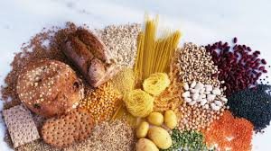
Ugljikohidrati
Izvor su više od polovice dnevne energije.
Velik su izvor u žitaricama i njihovim proizvodima, kruhu, tjestenini, riži, voću i povrću.

Slide 6
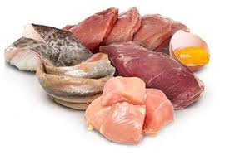
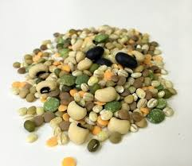
Bjelančevine
Najvažniji su biološki sastojci svake žive stanice.
Glavni su građevni materijal za rast i obnavljanje tkiva.
Građene su od aminokiselina.
Neke aminokiseline čovjek sam stvori dok one koje ne može sintezirati unosi putem hrane.
Hrana koja sadrži bjelančevine može biti:
biljnog podrijetla
životinjskog podrijetla

Slide 7
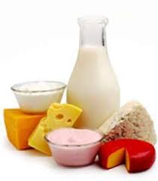
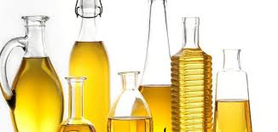
Masti i ulja
Osiguravaju mnogo energije.
Služe za prijenos nekih vitamina u organizmu (A, D, E, K).
Po strukturi se dijele na:
zasićene
nezasićene
Zasićene: nalaze se u mlijeku, siru, maslacu, svinjskoj masti, ali i u krutom stanju
Nezasićene: uglavnom su biljnog podrijetla kao u maslinovom, suncokretovom, kukuruznom i bučinom ulju

Slide 8
Vitamini i minerali
Normalna, raznolika prehrana sadrži dovoljne količine vitamina i minerala, pa ih nije potrebno dodatno uzimati.

Slide 9
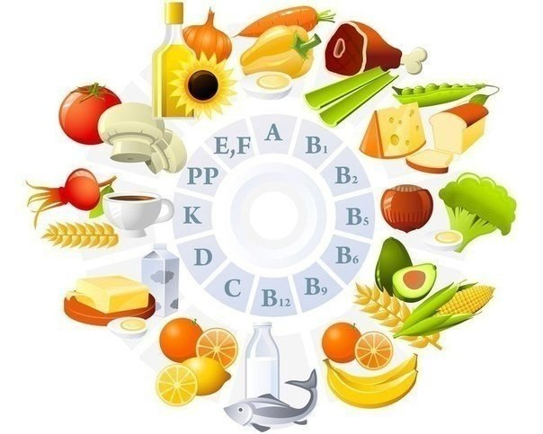
Vitamini
Vitamini su organske tvari koje su potrebne u malim količinama za normalan rast i održavanje zdravlja.

Slide 10
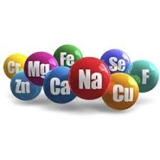
Minerali
Izgrađuju gotovo 5% našeg tijela.
Grade kosti, zube, mišiće, hemoglobin u crvenim krvnim stanicama i hormonima štitnjače.

Slide 11
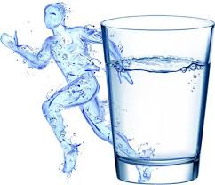
Voda
Piti treba i kad ne osjećaš žeđ.
Treba biti dovoljno tekućine (najmanje 6 čaša dnevno).

Slide 12
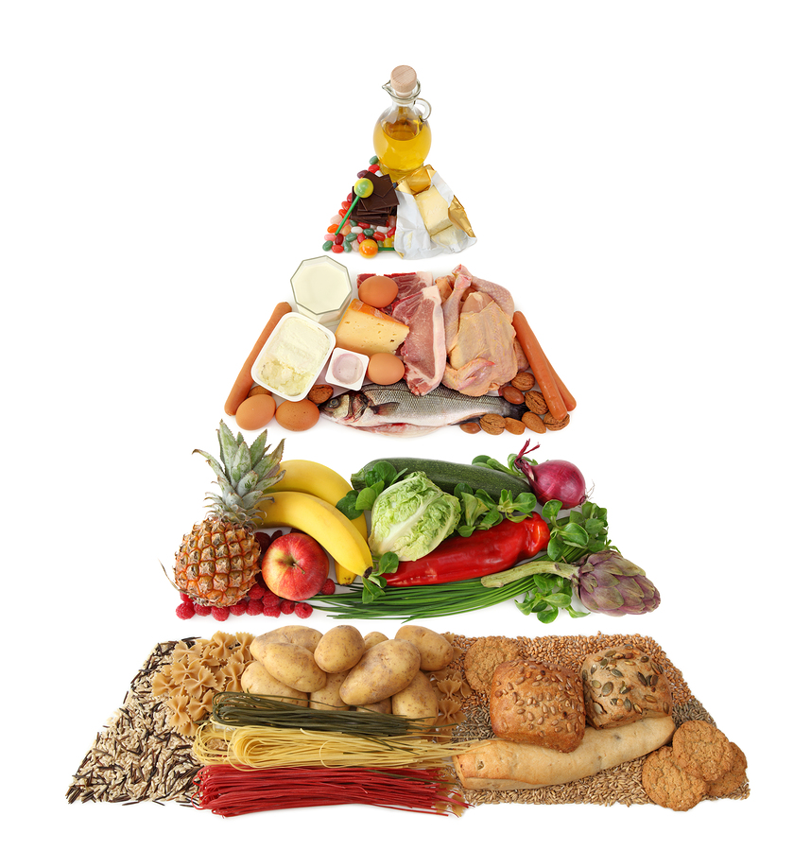
Zdrava prehrana uključuje tri glavna obroka i dva mala međuobroka dnevno.
To su:
DORUČAK
užina
RUČAK
užina
VEČERA
Jedite raznoliko i uživajte.
Jedite više voća i povrća.
Jedite manje slanog i masnog.
Jedite manje slatkog.

Slide 13
Kretanjem do zdravlja
Redovito vježbanje višestruko je korisno:

Slide 14
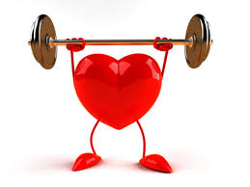
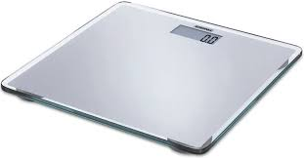
smanjenje rizika od pojave bolesti srca i krvnih žila – smanjenje masnoće u krvi, prevencija povišenja krvnog tlaka, bolji rad krvnih žila
poboljšanje protoka kisika i hranjivih tvari u mozgu i plućima te povećavanje mentalnog i plućnog kapaciteta
održavanje tjelesne težine, smanjivanje razine šećera u krvi

Slide 15
Što učiniti da biste se osjećali i bili zdraviji?
Odlučite postati fizički aktivni: počnite hodati (brza šetnja) tri puta tjedno 3 – 4 kilometra, trčite, plivajte, koristite bicikl.
Svako jutro dobro se istegnite vježbama za jačanje leđnih i trbušnih mišića, nogu i zdjeličnog pojasa.
Ne izbjegavajte stepenice.
Krećite se i vježbajte svakodnevno.

Slide 16
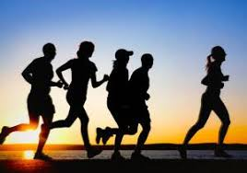
A na kraju:
Svakodnevnom pravilnom prehranom i tjelesnom aktivnošću, vaše će tijelo biti zahvalno.
I vi ćete nakon vremena zahvaliti tijelu što vas, barem prvih sto godina, nije „nagradilo” križoboljom, bolovima u koljenima, povišenim tlakom, dijabetesom, ili pak infarktom.
Odlučite da ćete od sljedećeg tjedna i vi početi nešto činiti.

Slide 17
Hvala na pažnji!
Izradili mladi biolozi

